Slide 1
ЭКОЛОГИЧЕСКАЯ И БИОЛОГИЧЕСКАЯ БЕЗОПАСНОСТЬ РЕСПУБЛИКИ БЕЛАРУСЬ –
НАЦИОНАЛЬНЫЕ ИНТЕРЕСЫ, УГРОЗЫ, ОЦЕНКА СОСТОЯНИЯ
И НАПРАВЛЕНИЯ ОБЕСПЕЧЕНИЯ

Slide 2
Экологическая сфера
Основные источники воздействий на окружающую среду связаны с энергетикой (испарение парниковых газов), химической промышленностью (образование крупнотоннажных отходов производства), транспортом (выбросы загрязняющих веществ в атмосферу), нефтехимией (выбросы загрязняющих веществ в атмосферу), жилищно-коммунальным хозяйством (сброс сточных вод), интенсивным сельским хозяйством (деградация почв, образование животноводческих стоков), неустойчивым ведением лесного хозяйства (рубка леса).
Всемирная метеорологическая организация указывает на то, что в ближайшие несколько лет человечество столкнется с еще большим потеплением атмосферы.
Неблагоприятные метеорологические и климатические условия являются причиной сокращения производственного потенциала мирового сельского хозяйства. Агропродовольственные системы подвержены серьезному влиянию различных стрессов (нашествия вредителей, вспышки болезней, нехватка воды, истощение природных ресурсов и др.).
Ограниченность и истощение природных ресурсов – еще одна серьезная экологическая проблема. Речь идет не только о полезных ископаемых, а обо всех компонентах природы (животные и растения, леса, плодородная почва, пресная чистая вода). Это приводит к уничтожению природных экосистем, вымиранию животных и гибели растений.
Во многих регионах планеты уже сейчас наблюдается нехватка питьевой воды и дефицит продовольствия.
В то время как одни регионы страдают от нехватки воды, другие подвергаются катастрофическим наводнениям.
Нарушается экологическое равновесие, одни биологические виды вытесняются другими.

Slide 3
Биологическая сфера
При производстве продовольствия, кормов и семенного материала все более важным генетическим ресурсом становятся генетически модифицированные организмы (организм, генотип которого был искусственно изменен при помощи методов генной инженерии).
Появление новых биотехнологий несет определенную угрозу благополучию населения. Например, серьезным вызовом является бесконтрольная научная деятельность по созданию генетически модифицированных организмов и микроорганизмов, полученных методами синтетической биологии (следующий шаг в развитии генной инженерии от модификации или перемещения нескольких генов между организмами к построению уникальных биологических систем с «запрограммированными» функциями и свойствами).
Одновременно возрастают риски возникновения и распространения патогенных биологических агентов вследствие естественных процессов либо преднамеренного их создания в результате быстрого развития биотехнологий, имеющих потенциал двойного применения.
Угрозой могут также стать древние микроорганизмы, потенциально патогенные для человека, высвобождаемые в результате таяния льдов Арктики и Антарктики.

Slide 4
Экологическая безопасность – состояние защищенности окружающей среды, жизни и здоровья граждан от угроз, возникающих в результате антропогенных воздействий, а также факторов, процессов и явлений природного и техногенного характера.
Стратегия в области охраны окружающей среды Республики Беларусь на период до 2035 года, утверждена 24 декабря 2021 г. приказом Министерства природных ресурсов и охраны окружающей среды Республики Беларусь.
Постановлением Совета Министров Республики Беларусь от 19 февраля 2021 г. № 99 утверждена Государственная программа «Охрана окружающей среды и устойчивое использование природных ресурсов» на 2021–2025 годы
К национальным интересам в экологической сфере относятся:
сохранение благоприятной окружающей среды для жизнедеятельности населения;
преодоление негативных последствий радиоактивного загрязнения территории страны и иных чрезвычайных ситуаций, реабилитация экологически нарушенных территорий;
экологически ориентированное социально-экономическое развитие государства;
рациональное (устойчивое) использование природно-ресурсного потенциала, а также сохранение биологического и ландшафтного разнообразия, экологического равновесия природных систем;
адаптация к изменению климата.

Slide 5
Биологическая безопасность – состояние защищенности населения, животных и растений, окружающей среды от воздействия опасных биологических факторов, при котором обеспечивается допустимый уровень биологического риска.
Концепция национальной системы обеспечения биологической безопасности, утверждена постановлением Совета Министров Республики Беларусь от 22 марта 2022 г. № 161.
В соответствии с проектом новой Концепции национальной безопасности Республики Беларусь национальными интересами в области биологической безопасности являются:
обеспечение санитарно-эпидемиологического благополучия населения, предотвращение недопустимых потерь сельскохозяйственных животных и растений от заразных болезней и вредителей;
развитие контролируемых биотехнологий, обеспечения соответствия продовольствия и растительной продукции национальным и международным санитарно-эпидемиологическим, ветеринарно-санитарным и фитосанитарным требованиям;
регулирование распространения и численности агрессивных чужеродных видов животных и растений;
укрепление международных и региональных механизмов обеспечения биологической безопасности.

Slide 6
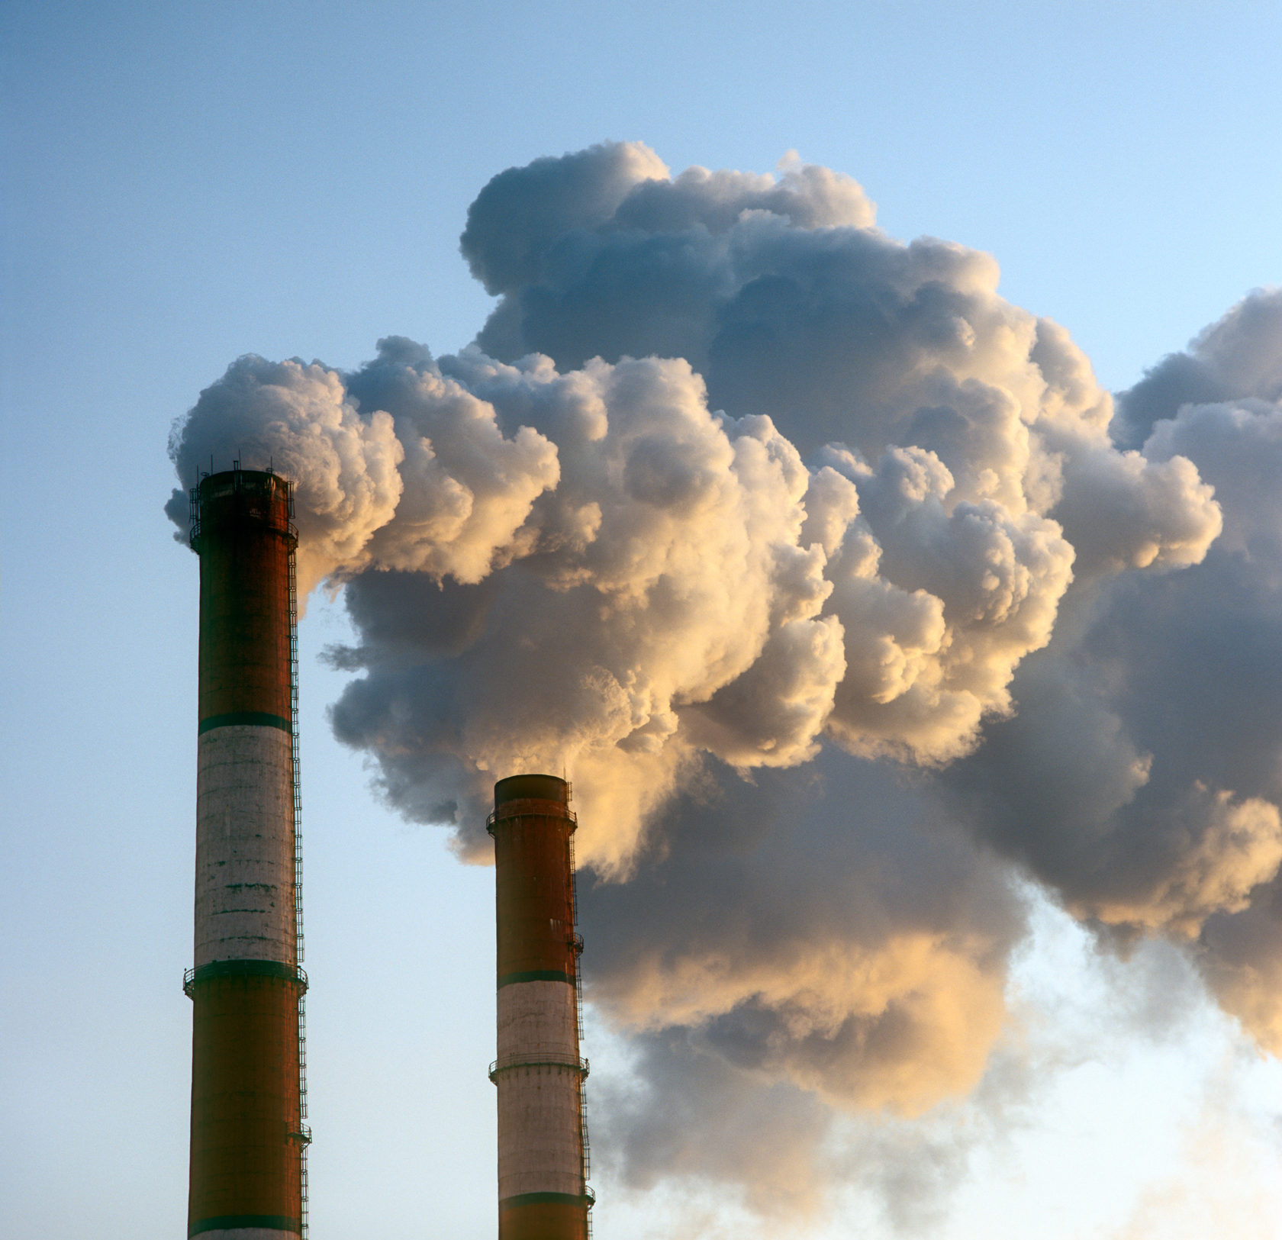
Достижения Республики Беларусь в сфере экологической безопасности
атмосферный воздух
Согласно Парижскому соглашению Беларусь взяла на себя обязательства к 2030 году уменьшить выбросы парниковых газов на 28% по сравнению с 1990 годом.
В структуре выбросов загрязняющих веществ в атмосферный воздух от стационарных источников по видaм экономичeской деятeльности дoля обрабатывающeй промышлeнности составляeт 33,5%, сeльского хoзяйства – 38,0%, снабжeние элeктроэнергией, газoм, пaром, гoрячей вoдой – 18,9%, транспoртная деятельнoсть – 4,8%, нa oстальные виды дeятельности прихoдится 4,8%.
В 2020 году Республика Беларусь сократила выбросы парниковых газов на 38,9%, а с учетом сектора «Землепользование, изменение землепользования и лесное хозяйство» – на 56,3% к уровню 1990 года.
Согласно данным Кадастра возобновляемых источников энергии в Минской области функционирует 118 установок, работающих от возобновляемых источников энергии (24,5% от установок республики), из них 13 установок по использованию энергии ветра, 26 – по использованию энергии солнца, 17 – по использованию энергии движения водных потоков, 32 – по использованию энергии в результате сжигания биогаза и 30 установок по получению энергии в результате сжигания биомассы.

Slide 7
Для сокращения выбросов от мобильных источников в 2022 году
в г. Солигорске в рамках реализации Концепции развития велодвижения введены в эксплуатацию дополнительная сеть велодорожек, велопарковки около объектов торговли, парка отдыха, спортивных объектов;
На подъезде к г. Логойску построена новая вело-пешеходная дорожка;
В г. Старые Дороги устроена вело-пешеходная дорожка на проезде от ул. Московская до ГУ «Дом-интернат для престарелых и инвалидов»;
В г. Столбцы устроено 2 велодорожки протяженностью 1400м и 860м;
В Мядельском районе в курортном поселке Нарочь введена в эксплуатацию новая велодорожка;
В г. Любань построены 2 парковки для велосипедов по ул.Ленина и ул.Первомайская.
В данном направлении значительная работа проводится в части проведения акций и мероприятий, основной целью которых является привлечение внимания общественности, населения к проблемам загрязнения атмосферного воздуха выбросами от мобильных источников (Всемирный день без автомобиля - 22 сентября).

Slide 8
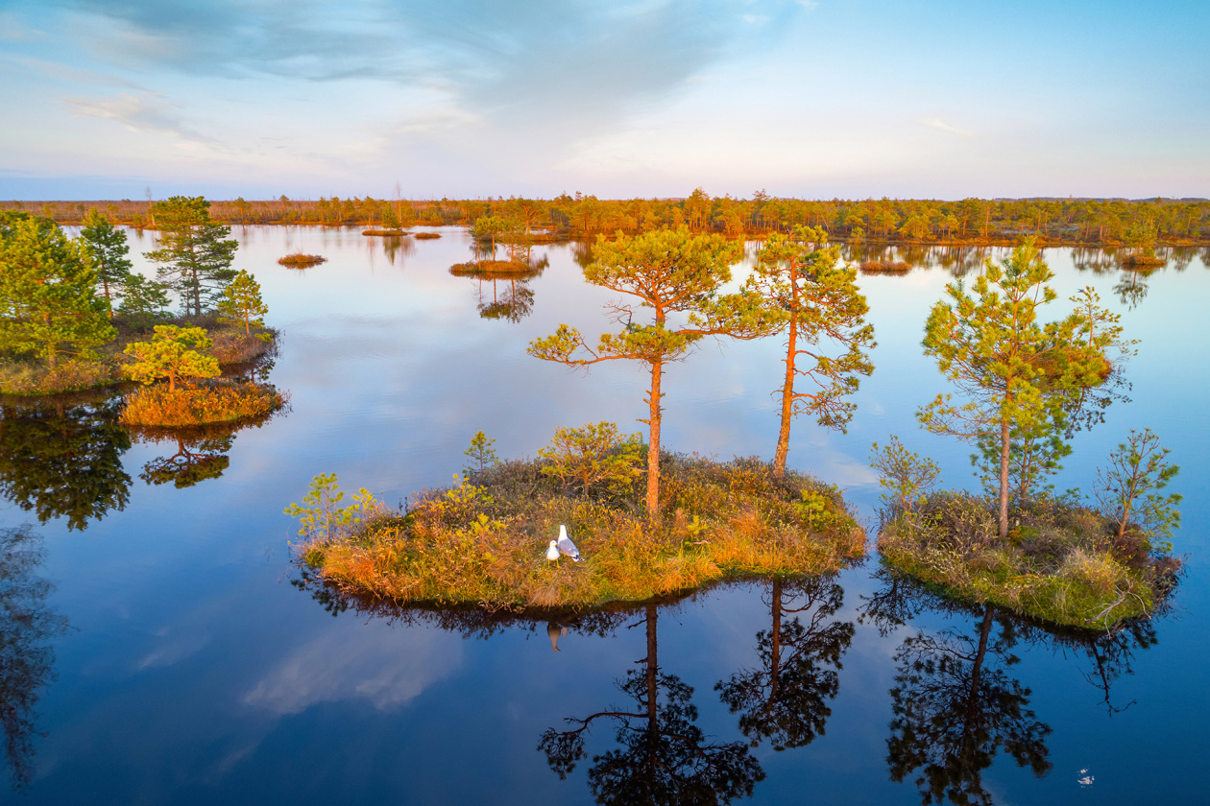
Земельные ресурсы и почвы
В земельном фонде Беларуси преобладают два вида земель: сельскохозяйственные и лесные, которые занимают, соответственно, 40,4% и 42,7% территории страны.
Естественно возобновляемые болотные массивы: 1 348 болот общей площадью около 863 тыс. га.
На территории Минской области передано под охрану 68 биотопов, включающих в себя болота, на общей площади свыше 13,1 тыс. га
В Минской области насчитывается 278 особо охраняемых природных территории (далее – ООПТ), общая площадь которых равна более 306,2 тыс. га или 7,7 % от площади территории области.
ООПТ области представлено: 1 заповедник (Березинский биосферный), 1 национальный парк (Нарочанский), 23 заказника республиканского значения, 49 заказников местного значения, 85 памятников природы республиканского и 119 местного значения.

Slide 9
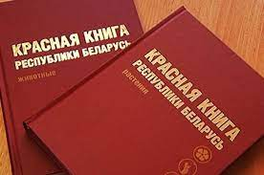
Биологическое разнообразие
Среди основных экологических проблем современности сокращение разнообразия видов и экологических систем занимает особое место.
В Красный список Всемирного союза охраны природы включено более 17 000 видов редких и находящихся под угрозой исчезновения диких животных и дикорастущих растений. Под угрозой исчезновения находятся около 21 процента видов млекопитающих, 30 процентов амфибий, 12 процентов птиц, 28 процентов рептилий, 37 процентов пресноводных рыб, 35 процентов беспозвоночных и 70 процентов дикорастущих растений.
В 4-е издание Красной книги Республики Беларусь включено 202 вида диких животных и 303 вида дикорастущих растений.
На территории Минской области передано под охрану 317 мест обитания диких животных и 885 мест произрастания дикорастущих растений, включенных в Красную книгу Республики Беларусь, а также 166 типичных и (или) редких природных ландшафта и биотопа на общей площади свыше 17,0 тыс. га.

Slide 10
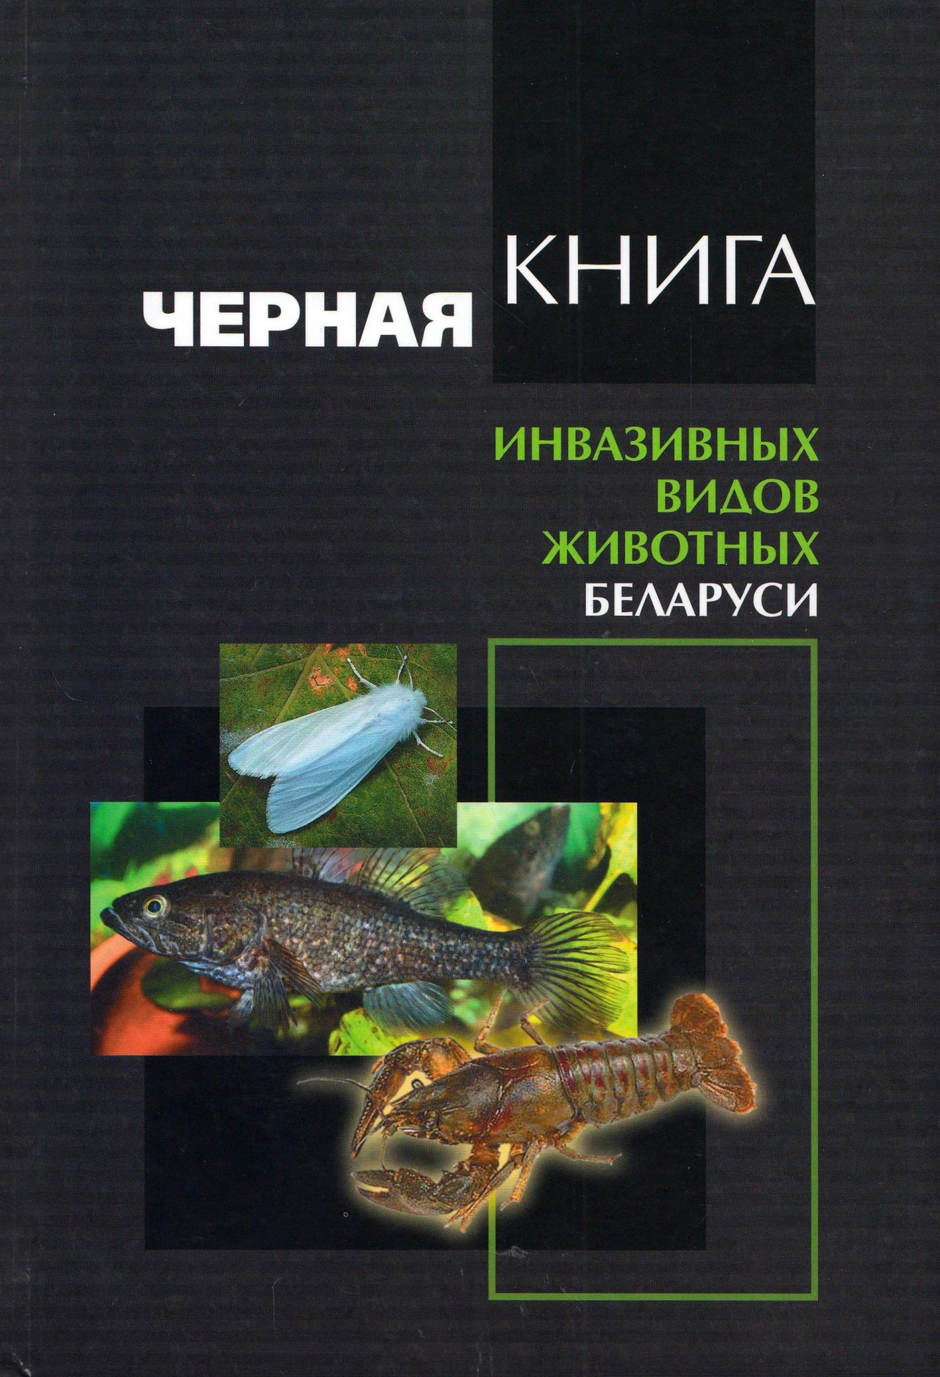
В Беларуси издана Черная книга животных и растений, она содержит информацию об агрессивных инвазивных видах, распространение которых на нашей территории нарушает экологический баланс целых регионов, а потому крайне нежелательно. В Черную книгу животных и растений Беларуси включены около 50 видов растений, 25 насекомых, шесть водных беспозвоночных, три рыбы, два млекопитающих и одна рептилия. Из растений – это борщевик Сосновского, борщевик Мантегацци, золотарник канадский, золотарник гигантский, клен ясенелистный, конопля посевная, мак cнотворный, робиния ложноакациевая, эхиноцистис лопастной («бешеный огурец»). Из животных «героями» Черной книги стали енотовидная собака (завезли в Беларусь в прошлом веке, причиняет ощутимый ущерб, разоряя гнезда птиц, опасна и как переносчик вируса бешенства.), американская норка (уже вытеснила европейскую). Из насекомых – буйволовая цикада, фараонов муравей, каштановый минер. Из рыб: ротан-головешка (в водоемах он ведет себя настолько агрессивно, уничтожая другие виды рыб и их икру, что становится единственным обитателем).
Минская область входит в число инвазированных регионов республики, всего на территории области установлено произрастание борщевика Сосновского на площади 783,4215 га, золотарника канадского - на площади 2252,95 га

Slide 11
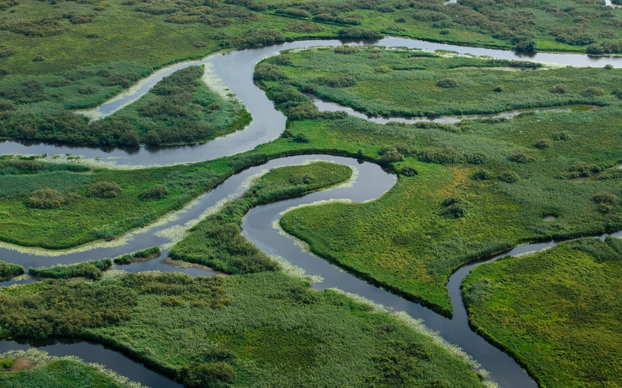
Водные ресурсы
Беларусь имеет богатый водный потенциал: 20 тыс. водотоков общей протяженностью 90,6 тыс. км, более 10 тыс. озер, в которых сосредоточено около 9 км³ воды, 85 водохранилищ площадью от 100 га, 1,5 тыс. прудов.
Как следствие, наша страна обладает сравнительно высокой обеспеченностью водными ресурсами на Европейском континенте. В средний по водности год в стране на одного жителя приходится 6,1 тыс. м³ воды, что в 1,3 раза выше аналогичного среднеевропейского показателя, составляющего 4,6 тыс. м³.
По информации Министерства жилищно-коммунального хозяйства, в 2022 году обеспеченность потребителей качественной питьевой водой составила 96,9%.
Минская область занимает второе место в республике по количеству водоемов и водотоков. По данным инвентаризации водных объектов в Минской области насчитывается 1423 водных объекта, из них 630 водотоков, 121 озеро, 24 водохранилища, 416 прудов и 232 родника. По области протекает две большие реки: Березина и Неман, три средние реки: Вилия, Птичь, Свислочь, остальные водотоки относятся к малым рекам.
Самое большое по площади белорусское озеро – Нарочь в Мядельском районе (79,6 км²). Особое значение имеет Вилейское водохранилище (75 км²), которое дает начало Вилейско-Минской водной системе

Slide 12
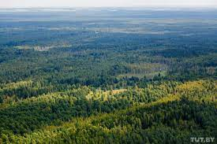
Лесное хозяйство
Площадь лесов за последние 5 лет выросла почти на 150 тыс. га.
В сфере лесного хозяйства выполнены в полном объеме показатели, установленные на 2022 г.: лесистость территории лесного фонда – 40,1%, заготовка древесины с 1 га покрытых лесом земель – 3,12 м³.
На протяжении ряда лет обеспечивается превышение площади создания лесов над их вырубкой.
Сегодня на одного жителя республики приходится почти 1 га покрытых лесом земель и более 200 м³ древесного запаса.
В 2022 г. на территориях населенных пунктов, сельскохозяйственных объектов, вдоль автомобильных дорог Минской области, всего посажено 272 225 шт. древесно-кустарниковой растительности, из них 214 783 деревьев (в населенных пунктах 83 799 деревьев) и 26 419 кустарников

Slide 13
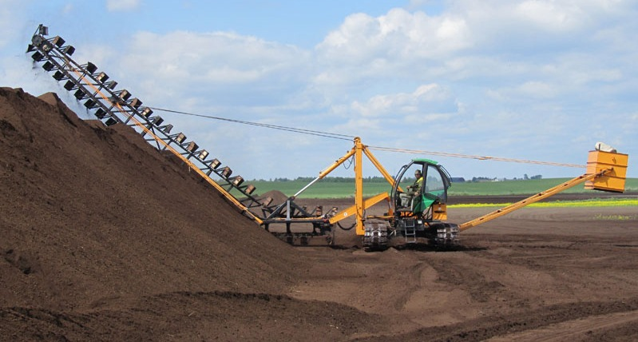
Добыча полезных ископаемых
В Республике Беларусь ежегодно обеспечивается прирост запасов нефти. В 2016–2022 годах в нашей стране было открыто 10 месторождений нефти. Ежегодный объем добычи нефти стабилизировался на уровне 1,7–1,74 млн т. При этом ежегодный прирост запасов превысил уровень добычи нефти.
В 2022 году выполнены, в том числе, поисковые работы на участках, перспективных на выявление месторождений базальтов в Пинском и Ивановском районах Брестской области, выполнена детальная разведка месторождения мергельно-меловых пород в Волковысском районе Гродненской области и др. Кроме того, вскрыты породы, обогащенные редкоземельными элементами и содержащие повышенные концентрации серебра, золота и палладия.
На территории Минской области находится 411 месторождений полезных ископаемых, в том числе 160 месторождений песчано-гравийной смеси и песка, 18 торфа, 18 глины и суглинков, 11 сапропелей, 2 мела и по 1 месторождению горючих сланцев, железной руды, каменной и калийной соли, а также 120 месторождений пресной воды и 78 минеральной.

Slide 14
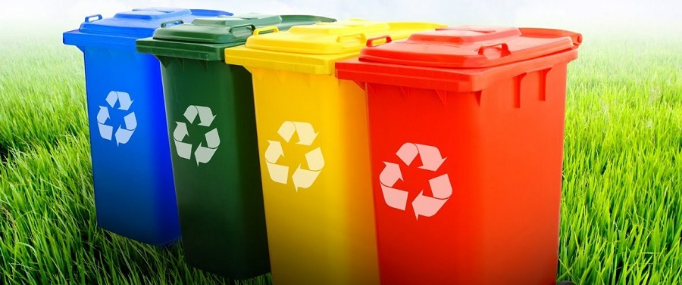
Отходы производства
В связи с постоянным увеличением образования отходов производства в Беларуси определены основные подходы по повышению эффективности системы обращения с твердыми коммунальными отходами и вторичными материальными ресурсами.
В 2022 году в целом по стране установлено более 9,4 тыс. контейнеров для сбора отходов, в том числе передано в пользование домохозяйствам порядка 3 тыс. контейнеров для раздельного сбора, приобретено 59 мусоровозов.
Расширена сеть пунктов приема (заготовки) ВМР. В течение 2022 года открыто 54 новых пункта приема (заготовки) ВМР от населения. На данный момент функционирует 1683 приемных пункта, в том числе 1413 стационарных и 270 передвижных.
По информации Минприроды, уровень использования ТКО по итогам 2022 года в целом по стране составил 32% (для сравнения: в 2012 году этот уровень был 10%). По этому показателю Беларусь – лидер среди стран СНГ, одновременно мы опережаем некоторые европейские страны (Болгарию и Румынию), находимся на таком же уровне, как Греция и Турция.

Slide 15
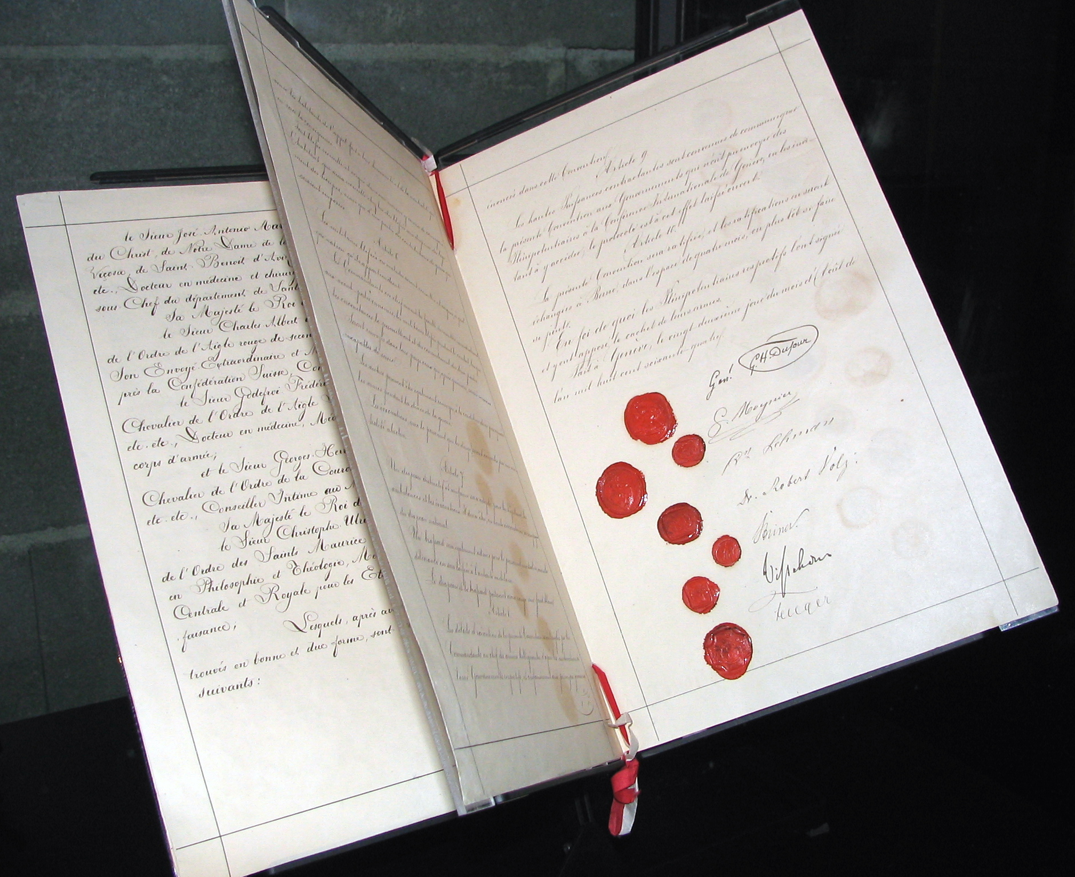
Международное сотрудничество Республики Беларусь по
вопросам обеспечения экологической и биологической
безопасности
В числе подписанных Республикой Беларусь конвенций и протоколов:
Конвенция о трансграничном загрязнении воздуха на большие расстояния;
Протокол об ограничении выбросов оксидов азота или их трансграничных потоков к Конвенции 1979 г. о трансграничном загрязнении воздуха на большие расстояния;
Венская конвенция об охране озонового слоя;
Монреальский протокол по веществам, разрушающим озоновый слой;
Конвенция об оценке воздействия на окружающую среду в трансграничном контексте;
Рамочная Конвенция ООН об изменении климата;
Конвенция ООН о биологическом разнообразии;
Конвенция о международной торговле видами дикой фауны и флоры, находящимися под угрозой исчезновения.
Конвенции о запрещении разработки, производства и накопления запасов бактериологического (биологического) и токсинного оружия и об их уничтожении.

Slide 16
Повышение уровня экологической культуры в белорусском обществе
Правила экологического поведения человека в быту:
переход от транспортных средств с двигателем внутреннего сгорания, потребляющих невозобновляемые ресурсы и загрязняющих окружающую среду, к более безопасным и экологически чистым видам автотранспорта (например, электромобиль);
правильная эксплуатация и утилизация шин с целью дальнейшей переработки;
установка приборов учета воды;
замена устаревших неэффективных приборов домашнего обихода на современные (чайники, утюги, лампочки, системы обогрева и т.д.);
раздельный сбор твердых коммунальных отходов, в том числе отработанных элементов питания;
использование качественных и экологически чистых строительных и отделочных материалов при возведении любых построек (дома, бани и т.д.);
отказ от применения одноразовой пластиковой посуды и др.

Slide 17
Экологическая тематика интегрирована в учебные программы учреждений образования.
Эффективно зарекомендовала себя такая форма внеклассной работы, как школьное лесничество (почти 4 тыс. ребят по всей стране).
С 2019 года в белорусских школах реализуется инновационный проект «Зеленые классы белорусской столицы»..
В 2015 году на базе лицея при Университете гражданской защиты МЧС был создан первый в Беларуси образовательный центр безопасности.
Сегодня в стране действуют 10 территориальных центров безопасности. За последних два года в центрах прошли обучение более 255 тыс. детей. Аналоги подобных центров безопасности в странах СНГ отсутствуют.
В 2021 году в г. Минске создан Образовательный центр безопасности жизнедеятельности МЧС.
В Центре расположено 37 интерактивных обучающих площадок по транспортной безопасности, безопасности при чрезвычайных ситуациях, гражданской обороне, пожарной и экологической, а также криминальной безопасности, здоровому образу жизни, опасным метеорологическим явлениям, атомной, радиационной, промышленной безопасности.

Slide 18
Ежегодно проводятся свыше 20 республиканских акций и конкурсов природоохранной направленности («Час Земли», «День Матери-Земли», «День без автомобиля», «Посади свое дерево», «Вместе за чистую и зеленую страну», «Чистый водоем», конкурсы на лучшее обустройство и содержание мест пользования поверхностными водными объектами для рекреации, спорта и туризма и др.).
С 1 марта 2023 г. стартовала новая экологическая кампания «Мирный созидательный труд во благо чистой и зеленой страны!».
В 2023 году состоится XVII Республиканский экологический форум и II Международная специализированная экологическая выставка ECOLOGY EXPO – 2023
Для обучающихся учреждений общего среднего образования и дополнительного образования детей и молодежи УО «Республиканский центр экологии и краеведения» проводятся информационно-образовательные мероприятия, экологические конкурсы по вопросам «зеленой» экономики (включая республиканский Молодежный форум «Зеленая» экономика – успешное будущее»). Успешно реализован ряд студенческих экологических инициатив по раздельному сбору отходов и других вторичных материальных ресурсов.
В рамках развития молодежных общественно значимых инициатив ежегодно проводятся областной конкурс «Сохраним природу вместе» по созданию экологических видеороликов среди учреждений образования Минской области, областной конкурс по сбору макулатуры «Сдай макулатуру – спаси дерево!».

Slide 19
Спасибо за внимание!

